Slide 1
Exemples d’activités sur la partie Health en DNL TS 2012-2013
Groupe homogène de 12 élèves

Slide 2
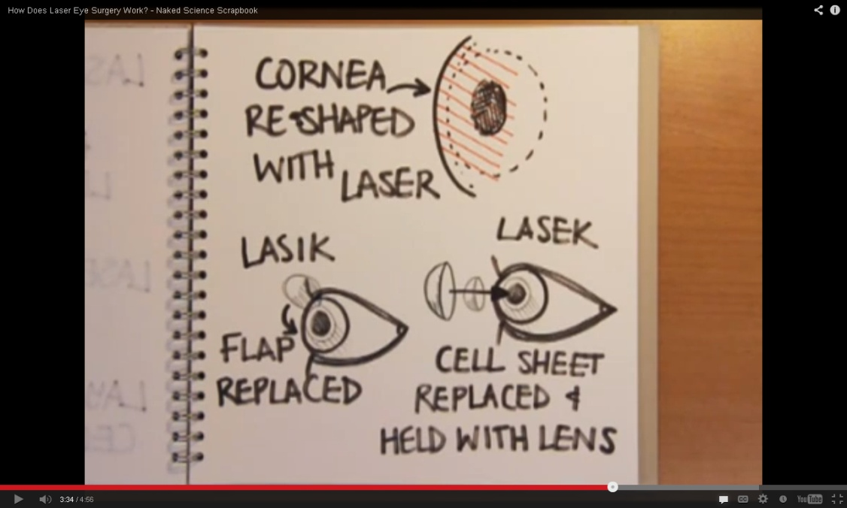
Ecoute ou visualisation d’une vidéo : science scrapbook how does eye surgery work ? http://www.youtube.com/watch?v=DpSz0YHbuZg
Un groupe n’a que les images
L’autre groupe n’a que le son
On met en commun et compare les informations

Slide 3
Chaque élève explique une partie d’un document : dossier analyse médicale
Chaque élève présente pendant 3-4 min une technique et ses applications (radiographie, LASER, échographie…), les autres évaluent les présentations

Slide 4
Activité expérimentale avec explication de protocole
Dosage de la bétadine
Chaque élève explique une partie du protocole à son binôme

Slide 5
Time’s up avec deux groupes qui s’affrontent (10min)
Buffer solution | LASER | X Rays | Optic fiber | ultrasound
Doppler effect | echography | Acid | Endoscopy | MRI
Titration | Equivalent point | excipient | Activ ingredient | CT scan
cornea | nanoscience | isomer | UV waves | lens

Slide 6
The big nano debate from the guardian website et débat
Étude du document écrit
Répartition en deux groupes : les pour, les contre plus un animateur
Préparation des arguments à la maison
Débat 40 min et détermination du groupe le plus convaincant

Slide 7
Evaluation
Texte inconnu type bac 20 min de préparation et 10 min d’enregistrement sur MP3

